Slide 1

商城后台管理系统中期报告
小组成员：彭孝乐（组长）、李宁、 曾洁、王如月
汇报人：彭孝乐

Slide 2

01
02
所有功能模块
已完成的功能和技术实现
Content
03
04
目录
当前遇到的困难
预期进度计划
05
06
git提交记录图
总结

Slide 3

01
所有功能模块

Slide 4


核心功能模块概览
订单状态跟踪
实时跟踪订单状态，确保商家及时掌握订单动态，提高订单处理速度和准确性。
自动化退款退货
自动化处理退款退货，减少人工干预，优化客户体验，提高客户满意度。
商品管理功能
销售报表辅助
涵盖商品上架、下架、库存调整等管理功能，支持批量操作以提升效率，简化商家操作流程。
提供销售报表辅助决策，帮助商家分析销售数据，做出更明智的商业决策。
个性化系统配置
安全登录认证
支持个性化系统配置以满足定制需求，使商家能够根据自身业务特点调整系统设置。
系统设计了安全高效的登录认证机制，采用多因素认证保障用户账户安全，防止未授权访问。

Slide 5

02
已完成的功能和技术实现

Slide 6

1. 基础架构搭建
技术栈 ：Vue3 + Vuerouter + Vuex + Elementui + Axios + Express + MySQL。
项目初始化 ：
搭建Vue项目骨架，集成路由、状态管理及UI组件库。
配置后端Express服务与MySQL数据库连接。
引入图标库（iconfont）并完成全局样式初始化。
测试结果 ：基础架构兼容性及功能测试通过，环境运行稳定。

Slide 7
核心功能开发
商品管理模块 ：
项目搭建-初始化
首页-路由界面基础搭建，导航折叠
商品列表-静态布局-动态数据-分页实现
商品管理-搜索，页面添加，弹框添加
商品-分页功能，类目选择
上传图片实现，富文本编译器
商品添加，清空表单
删除商品，编辑商品
技术：Element-ui表格组件、vue、mysql，axios,wangEditor，multer。

Slide 8
03
当前遇到的困难

Slide 9
遇到的困难
1. 架构设计，各个版块链接，api内容填写。
原因：用接口不同和统一每个人本地数据库的信息不一致。
解决：统一数据库信息。
2.商品无法正确添加，数据库内不写入数据
原因：实际表结构与代码不一致，会导致数据错位，需要验证字段顺序和表结构是否一致需要调整SQL和参数数组
解决：小组四人共同商讨和调整了sql和参数数组,修改了数据库。

Slide 10
04
预期计划

Slide 11
第5-7周：高级功能实现及测试
时间 | 阶段 | 具体内容
5~6周 | 国际化，登录，登出 | Vue-i8n国际化 Element-国际化，登录布局，登录-功能实现-数据持久化-vuex，Echarts使Mock.js模拟数据
5~6周 | 规格参数 | 规格参数列表获取，添加规格参数-动态表单，规格参数配置，商品添加-规格参数回显
6~7周 | Pdf打印，下载图片，测试 | Vue-pdf打印合同，Vue项目-下载图片资源，Vue项目-实现表格导出EXCEL表格，测试整体完成度，功能实现，兼容性。

Slide 12
05
git提交记录

Slide 13
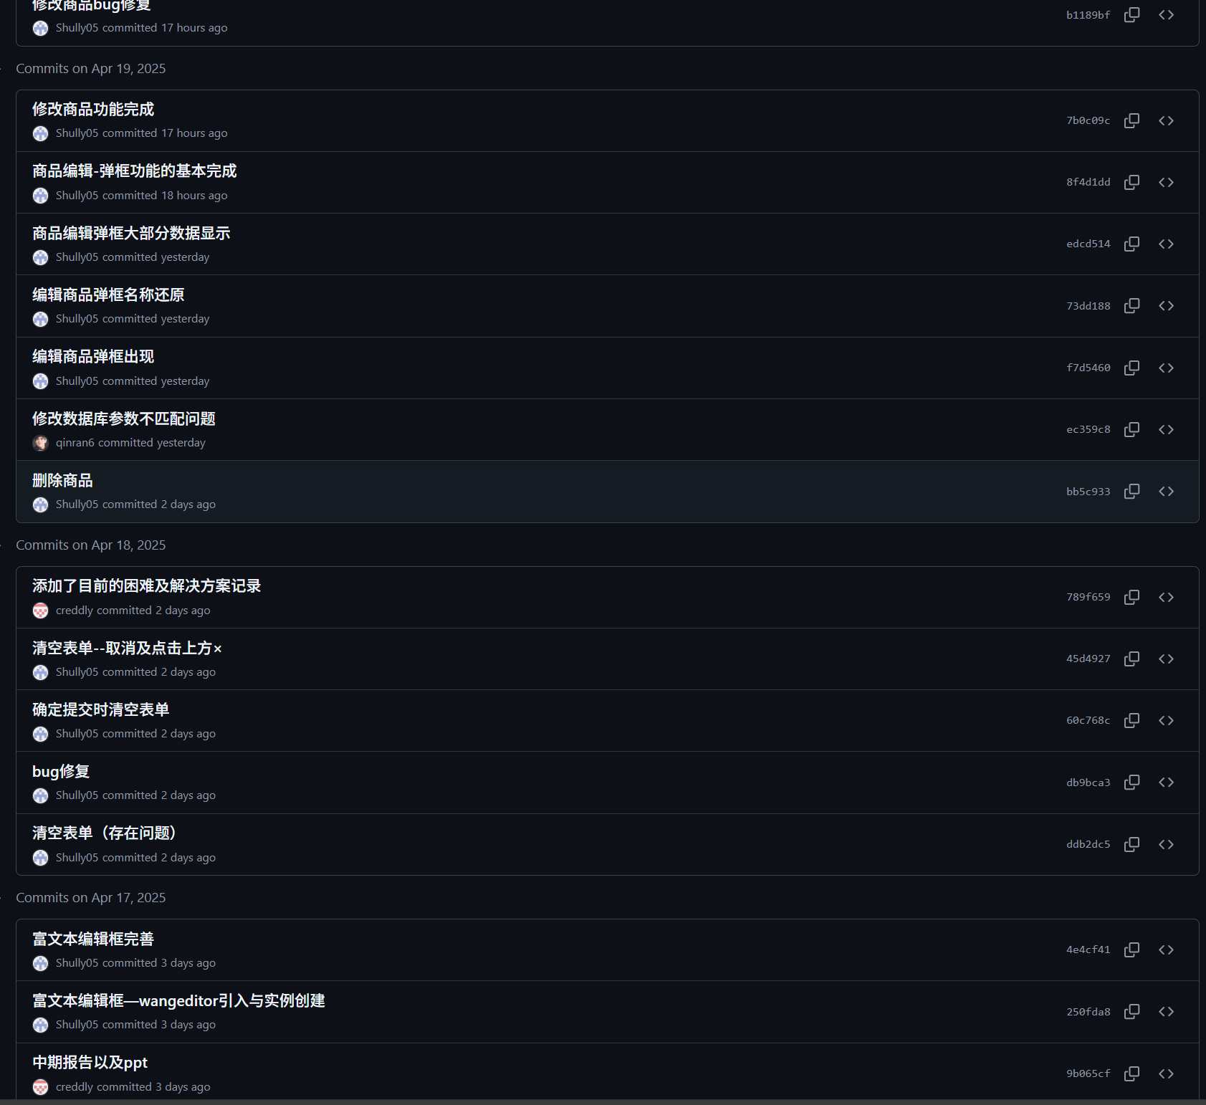
第1周：基础架构建及测试

Slide 14
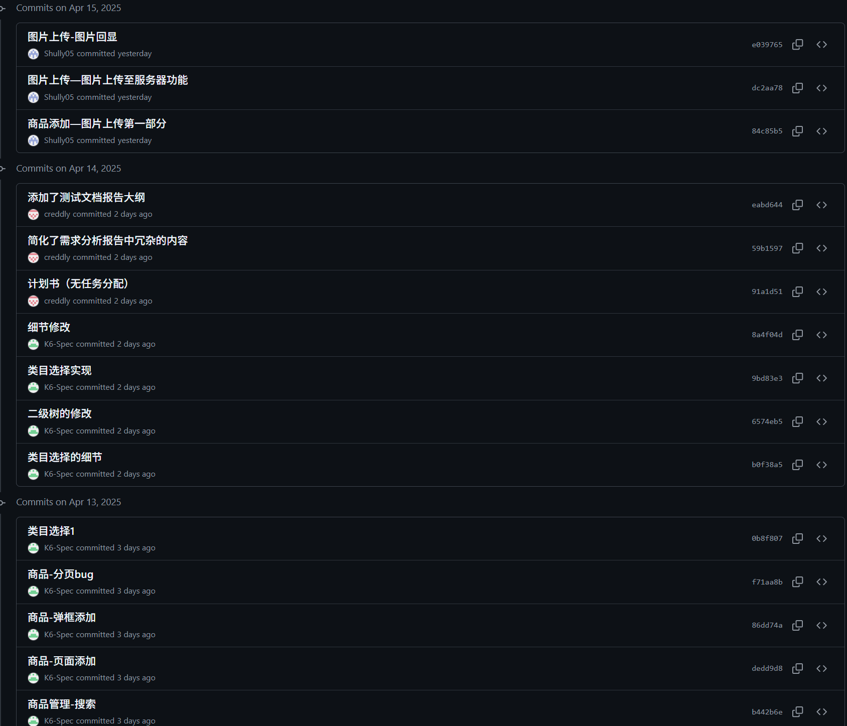
里程碑时间表
第1周，完成需求收集与分析，确立项目范围，以及完成基础架构搭建。

Slide 15
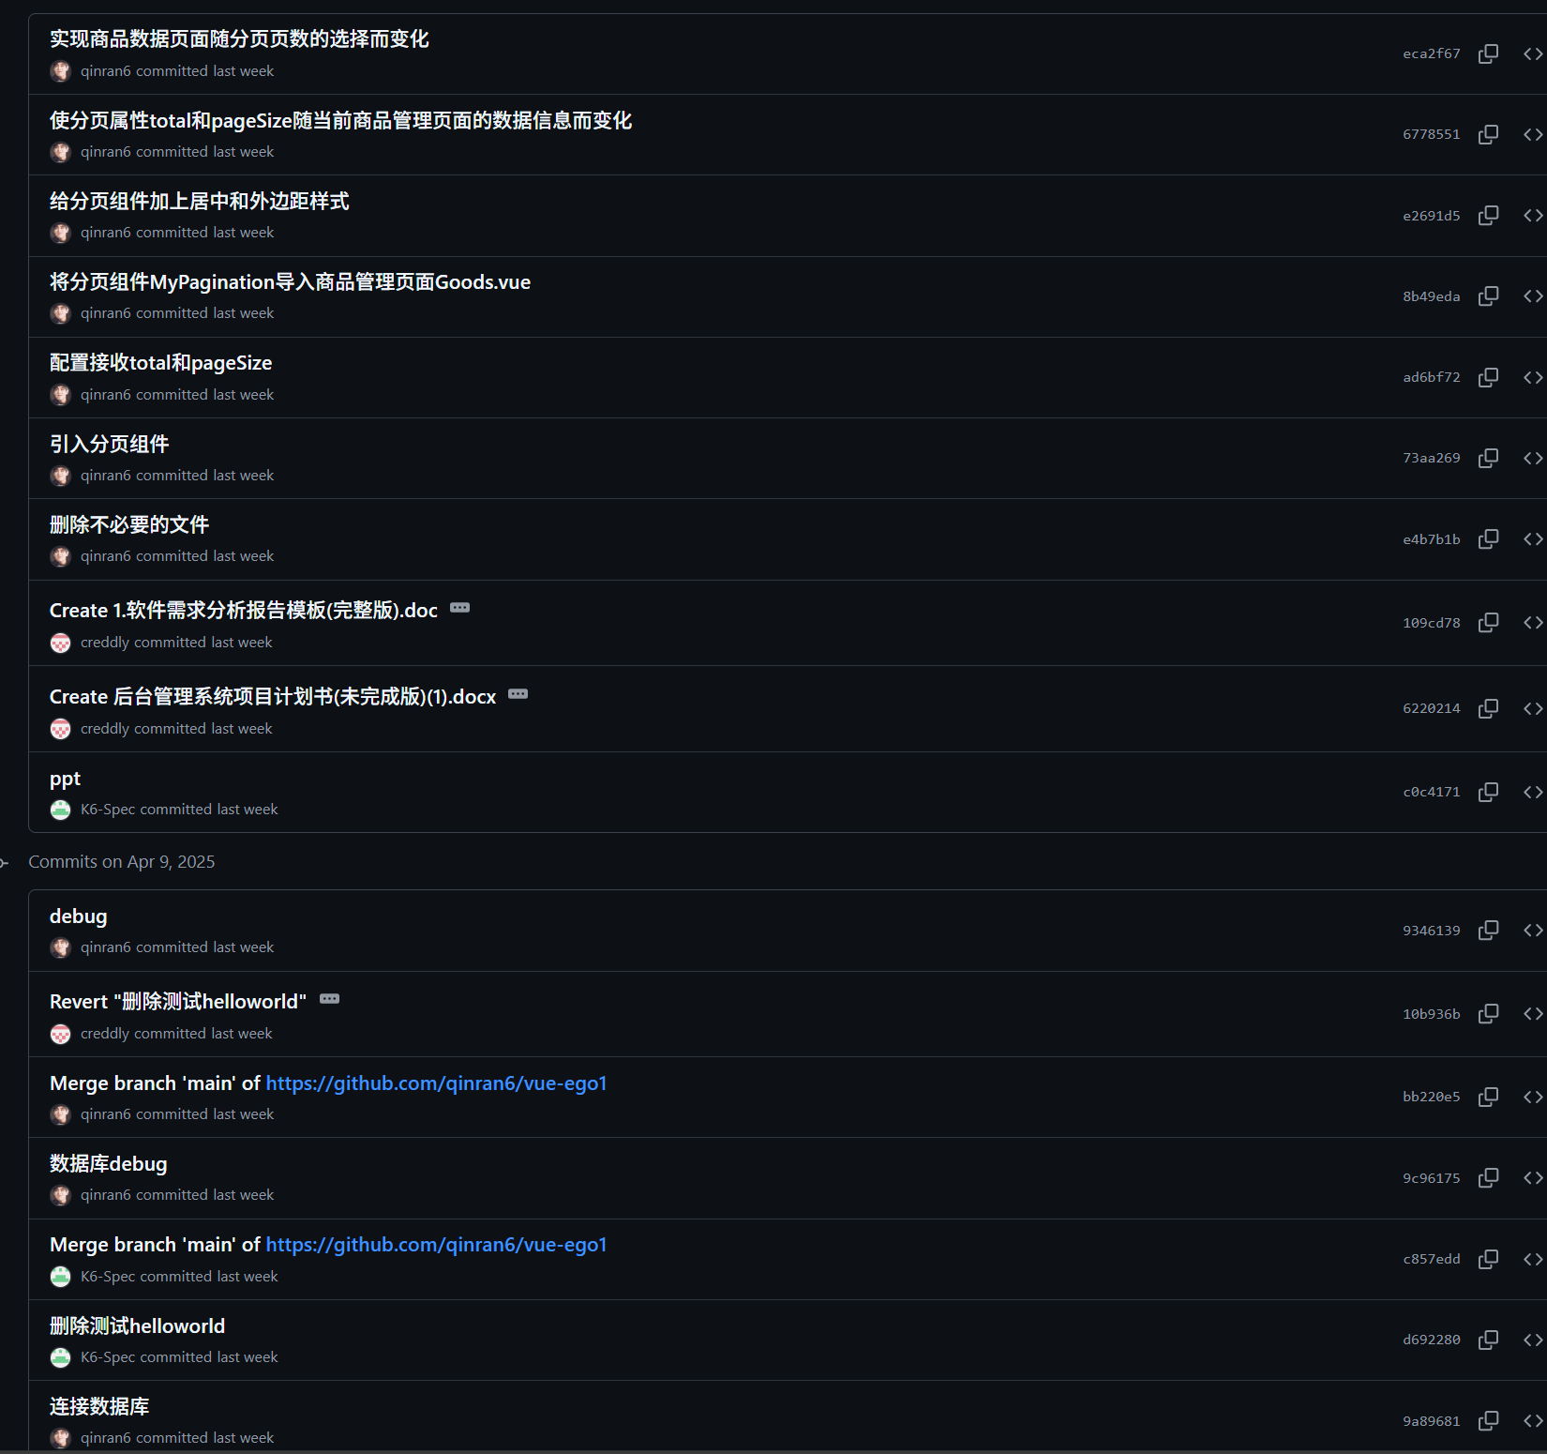

Slide 16
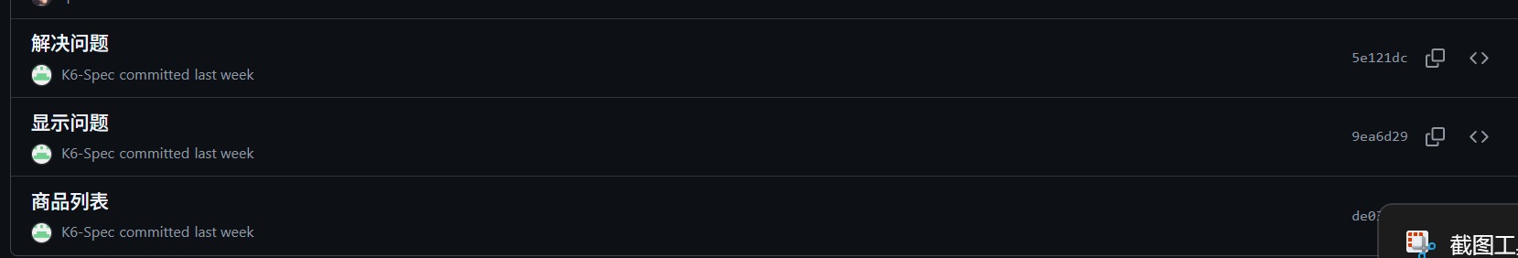
第1周：基础架构建及测试

Slide 17
06
总结

Slide 18
总结
当前项目按计划推进，基础架构与核心模块已初步完成，下一步将聚焦于功能优化与系统稳定性提升。团队将持续跟进技术难点攻关，确保按时交付高质量系统。

Slide 19

THANKS

